Slide 1
Đề thi C-Advance

Slide 2
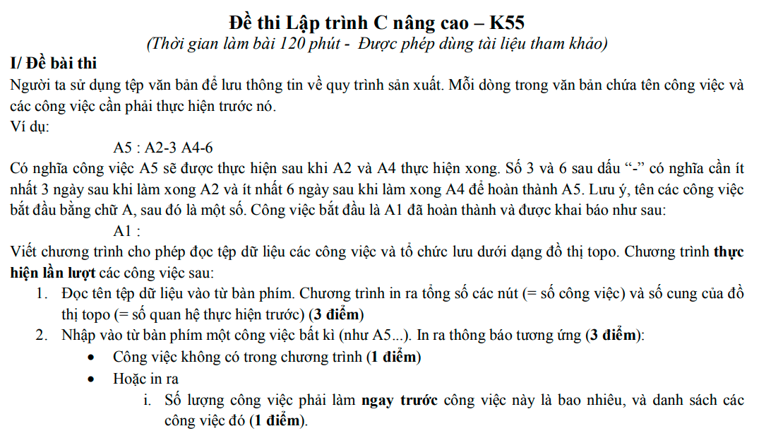

Slide 3
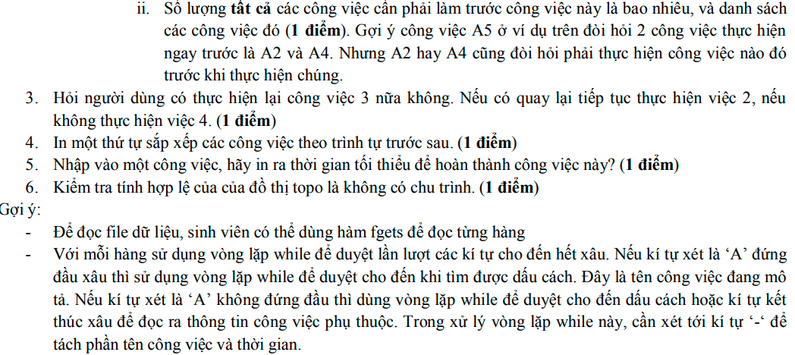

Slide 4
